Slide 1
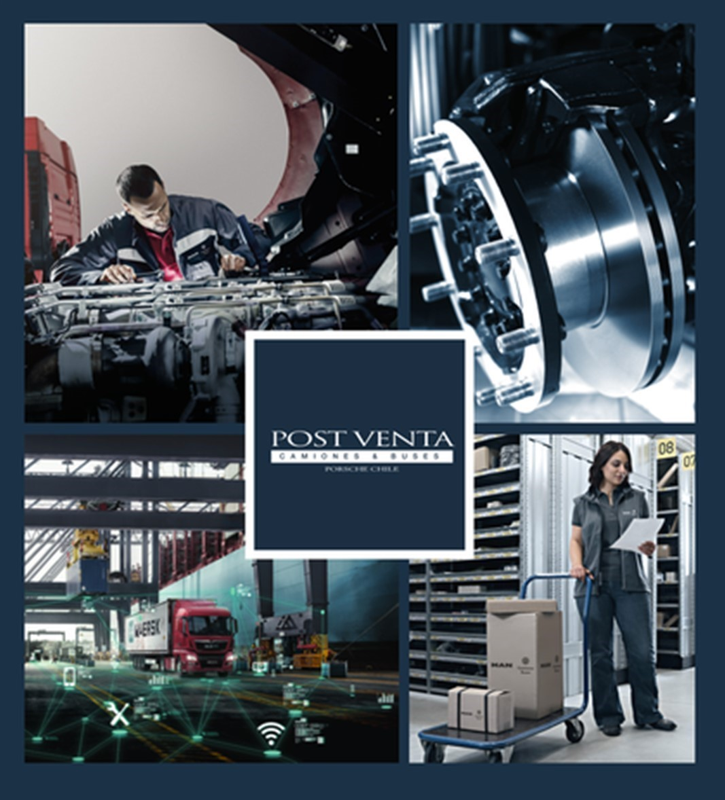
CONTRATO DE MANTENIMIENTO

Slide 2
Te ayudamos con la gestión y logística de mantenimiento de tu flota poniendo a tu disposición nuestra red de servicio a nivel nacional, realizando pautas de mantenimiento ajustadas a la realidad operacional de tus unidades y aplicando herramientas de seguimiento y control para mejorar la performance de las unidades.
¿Qué hacemos?

Slide 3
Contrato de mantenimiento.
Tipos de contrato de mantenimientos.
El mantenimiento Preventivo: Cubre todo los trabajos de mantenimiento regular especificado por el fabricante. Incluye repuestos, lubricantes y mano de obra.
El mantenimiento Full: Incluye la pauta de mantenimiento preventivo más el cambio o reparación, producto de fallas o desgaste natural, de componentes del sistema de suspensión, sistema de frenos, tren motriz, sistema eléctrico y componentes electrónicos.
El mantenimiento Modular service: Cubre todo los trabajos de mantenimiento preventivo más necesidades requeridas por el cliente en función de su operación y el historial de trabajo de sus vehículos.

Slide 4
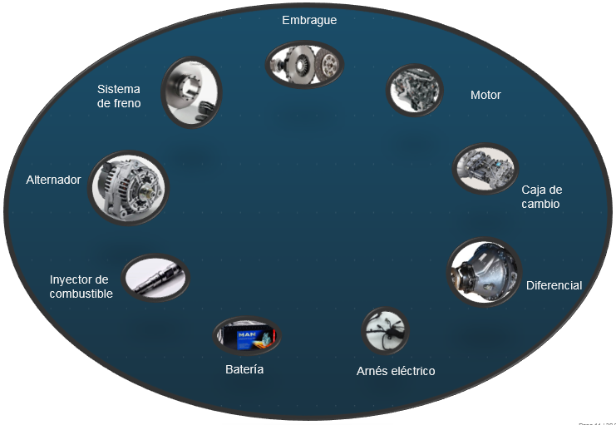
Contrato de mantenimiento
Producto de post venta que se encarga de la administración del mantenimiento de los vehículos de nuestros clientes, entregando los siguientes beneficios:
Atención en cualquier sucursal de la red de concesionarios autorizados.
Cursos de conducción a disposición de los operarios.
Uso de lubricantes y materiales homologados por el fabricante.
Mano de obra calificada.
Planificación de las detenciones de mantenimiento preventivo y correctivo.
Reducción de tiempos de detención para el mantenimiento y las reparaciones.
Menor riesgos de fallas no previstas.
Mayor valor de reventa con entrega de certificado de contrato de mantenimiento.

Slide 5
¿Qué nos hace diferentes?
Los contratos de mantenimiento son una solución que busca dar tranquilidad a nuestros clientes, protegiéndolos contra los costos inesperados de reparación y maximizando la disponibilidad de sus unidades.
Con los contratos de mantenimiento lograrás:
Atención personalizada.
Pautas de mantenimiento según condición operacional.
Atención en servicio técnico prioritaria.
Seguimiento y control de las unidades.
Mejorar tu rentabilidad.
Alargar la vida útil de tu vehículo.
Conocer tus costos de mantenimiento y reparación.
Aumentar el tiempo de funcionamiento del camión.
Evitar averías graves en el vehículo.
Disminuir el número de reparaciones.
Mejorar la experiencia del usuario.
Mejorar las condiciones de seguridad y calidad.

Slide 6
Proceso de implementación
Visita Técnica
Estrategia de mantenimiento
Seguimiento y control
Revisión de unidades.
Análisis de factibilidad de aplicación de los distintos planes de mantenimiento
Cotización.
Seguimiento y control de las unidades.
Evaluación de la performance de la unidades.
Asignación de asesor y concesionario que atenderá la unidad.

